Slide 1

Jméno autora: Mgr. Ladislav Kažimír
Datum vytvoření: 26.04.2013
Číslo DUMu: VY_32_INOVACE_20_Ch_ACH
Ročník: I.
Vzdělávací oblast: Přírodovědné vzdělávání
Vzdělávací obor: Chemie
Tematický okruh: Anorganická chemie
Téma: Mangan
Metodický list/anotace:
Prezentace je určena pro téma chemie manganu v rozsahu SŠ, pro zopakování základních vlastností, reakcí a výskytu. Průmyslová výroba
a využití.

Slide 2
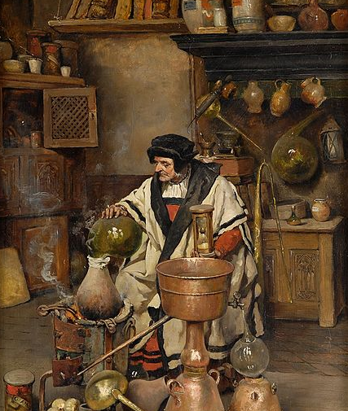
MANGAN
Obr.1

Slide 3
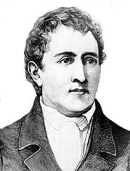
Obr.2
54,9380
₂₅Mn
MANGAN
Manganum
1,54
1774
Carl Wilhelm
Scheele

Slide 4
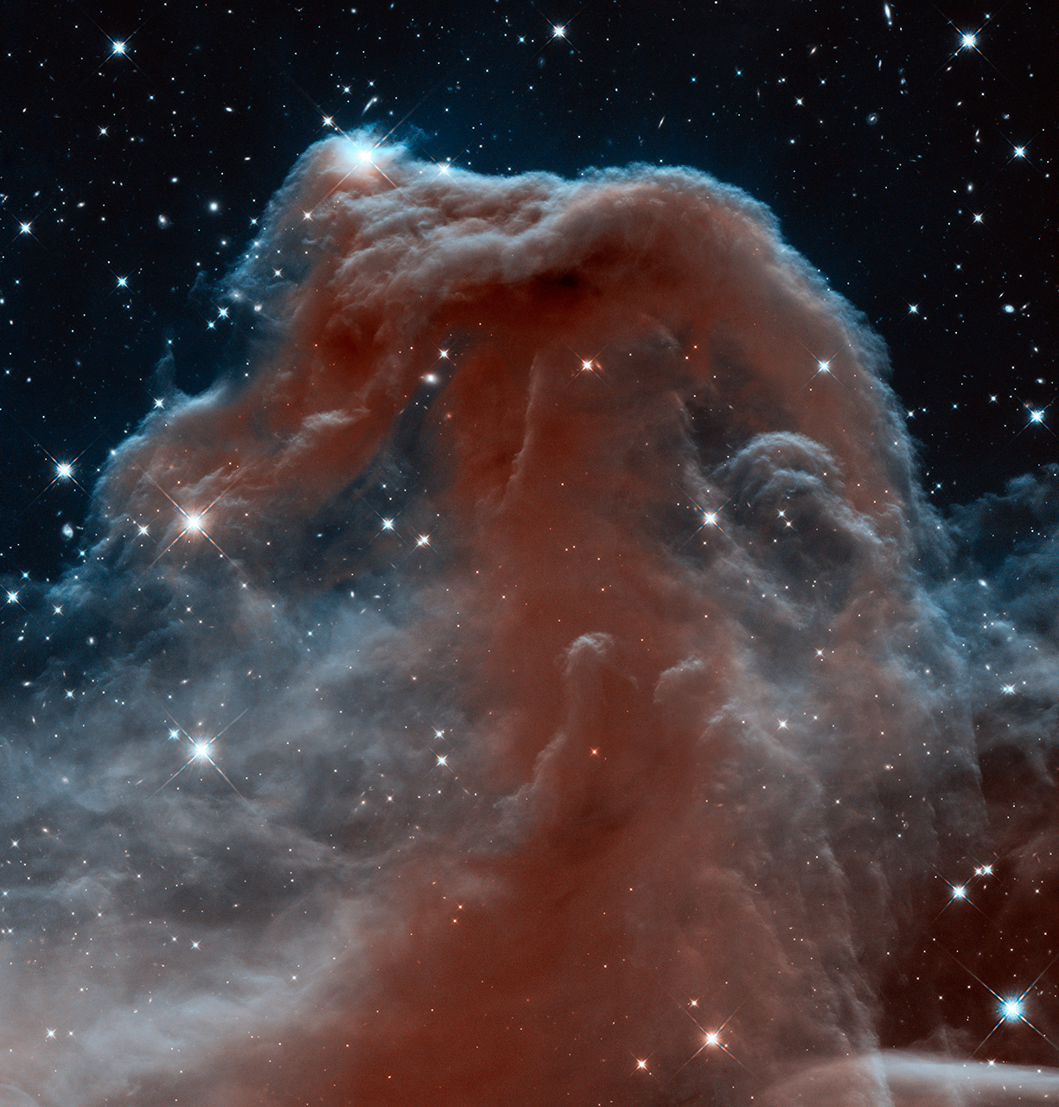
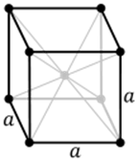
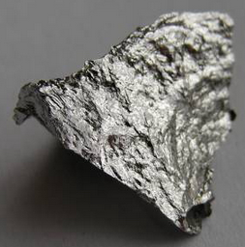
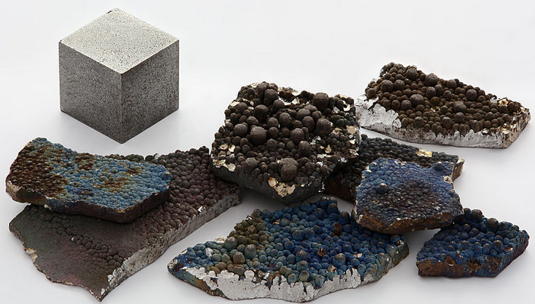
VLASTNOSTI
Obr.3
FYZIKÁLNÍ
stříbřitě bílý, lesklý, křehký
Obr.4
značně tvrdý kov - 6,1 Mohsovy stupnice
Obr.5
teplota tání +1245,85 °C (1519 K)
teplota varu +2060,85 °C (2334 K)
prostorově centrovaná krychlová krystalická mřížka
Z běžných kovů má mangan nejnižší hodnotu tepelné vodivosti.
Obr.6
Při pokojové teplotě je mangan paramagnetický.

Slide 5
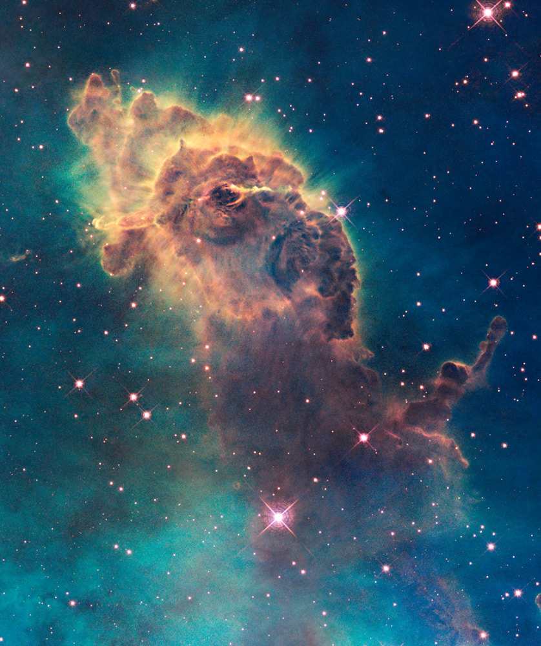

VLASTNOSTI
Obr.7
CHEMICKÉ
Za normální teploty je chrom značně chemicky odolný a stálý.
Reaguje s koncentrovanou kyselinou sírovou a dusičnou bez vývoje vodíku.
Mn + 2H₂SO₄ → MnSO₄ + SO₂ + 2H₂O
3Mn + 8HNO₃ → 3Mn(NO₃)₂ + 2NO + 4H₂O
Se zředěnými kyselinami reaguje pouze práškový mangan za vývoje vodíku.
Mn + 2HCl → MnCl₂ + H₂
Mn + H₂SO₄ → MnSO₄ + H₂
Za vyšší teploty se slučuje s mnoha prvky - halogeny, P, N, S, C, Si, B a další.
Manganový prášek je hořlavý - samozápalný.
Obr.8

Slide 6
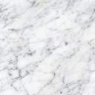
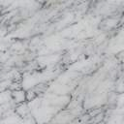
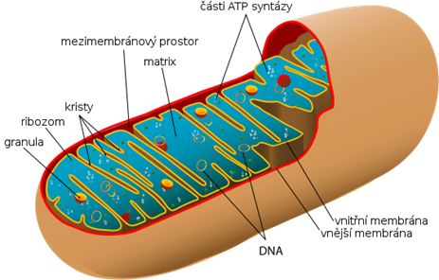
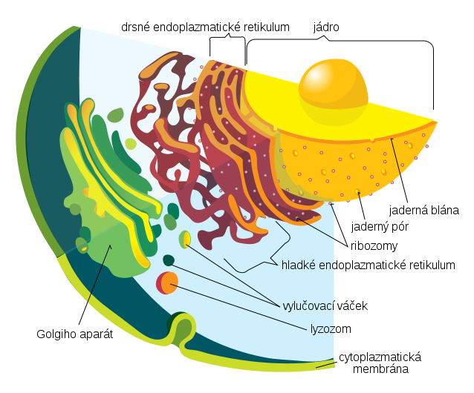
VÝSKYT
VOLNÝ
volný se nevyskytuje
VÁZANÝ
třetí nejrozšířenější kov na Zemi (Fe, Ti)
12. místo ve výskytu prvků na Zemi
součást různých enzymů
mitochondrie, lyzozomy, a jádro
Celkem Mg v těle je asi 10 až 40 mg, DDD je asi 1 mg.
Obr.10
Obr.9

Slide 7
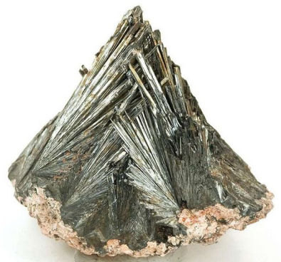
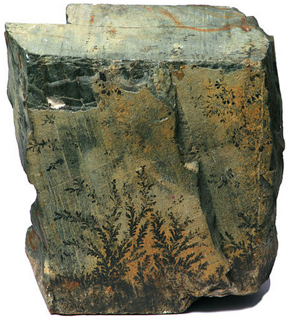
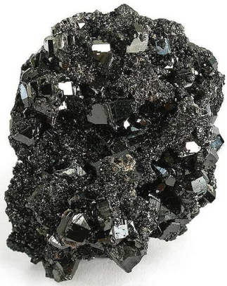
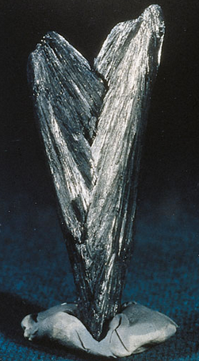
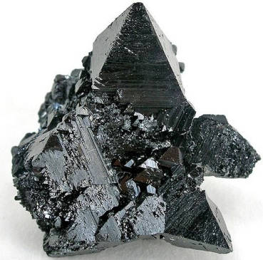
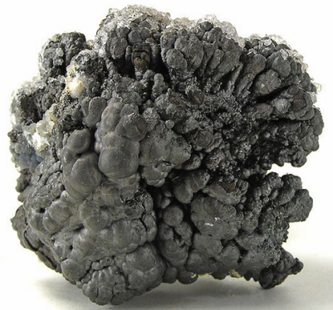
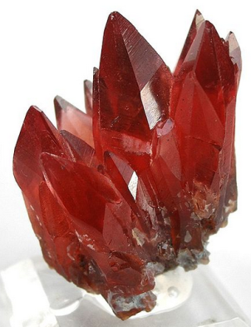
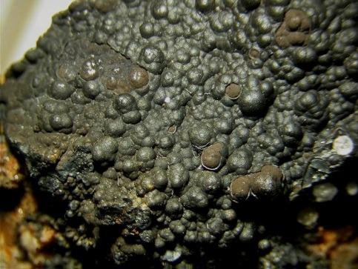
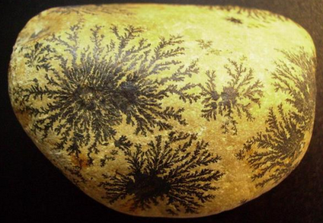
VÝSKYT
Obr.11
Obr.12
VÁZANÝ
pyroluzit (burel) MnO₂
braunit Mn₂O₃ - Mn²⁺Mn³⁺₆[O₈SiO₄]
manganit MnO(OH)
Obr.13
hausmanit MnO·Mn₂O
rhodochrozit (dialogit) MnCO₃
helvín Mn₄Be₃[S|(SiO₄)₃]
Obr.14
Obr.15
hollandit Ba(Mn⁴⁺Mn²⁺)₈O₁₆
kryptomelan K(Mn⁴⁺Mn²⁺)₈O₁₆
Obr.17
Obr.18
Obr.19
Obr.16

Slide 8

PRŮMYSLOVÁ VÝROBA
redukce uhlíkem (koksem) ve vysoké peci
Mn₃O₄ + 4C → 3Mn + 4CO
je neekonomické oddělovat v rudě pouze složky s Mn
tímto postupem vzniká slitina Fe a Mn - ferromangan
obsahem manganu kolem 70 - 90%
vyhovující pro hutní zpracování při legování ocelí
redukce oxidu Al nebo Si za vzniku chromu.
aluminotermicky redukcí kovovým hliníkem
Burel by s hliníkem reagoval příliš prudce, a proto se musí nejprve převést na Mn₃O₄.
3Mn₃O₄ + 8Al → 4Al₂O₃ + 9Mn
Čistý mangan se získává elektrolýzou roztoku síranu manganatého.

Slide 9
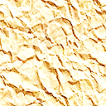
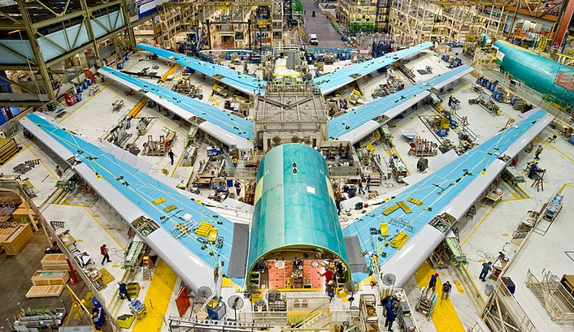
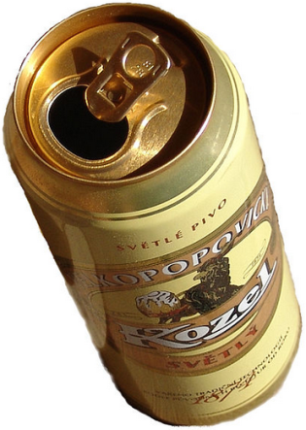
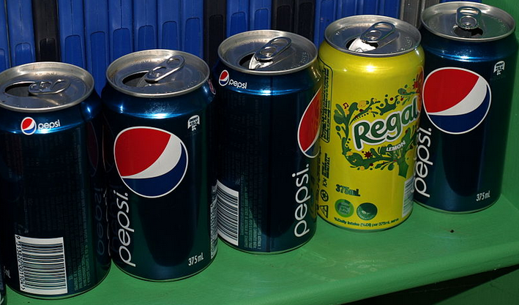
POUŽITÍ
metalurgie
výroba oceli – spotřebuje se asi 95% světové produkce manganu
manganový bronzu a slitiny hliníku
Mangan, obvykle do 2% obsahu, zvyšuje tvárnost, pevnost, houževnatost a odolnost proti korozi.
letecký průmysl
Obr.20
nápojové plechovky
Obr.21
Obr.22

Slide 10

Doplňte tabulku pomocí PTP
český název prvku
MANGAN
latinský název prvku
MANGANUM
značka prvku
Mn
protonové číslo
25
počet protonů v jádře
25
počet elektronů v obalu
25
číslo skupiny
VII.B
číslo periody
4
počet valenčních elektronů
7
počet elektronových vrstev
4
elektronegativita
1,54
atomová hmotnost
54,9

Slide 11
Citace
Obr.1 RATINCKX, Josef Leopold. Soubor: Josef Leopold Ratinckx Der Alchemist.jpg - Wikimedia Commons [online].
[cit. 28.3.2013]. Dostupný na WWW: http://commons.wikimedia.org/wiki/File:Joseph_Leopold_Ratinckx_Der_Alchemist.jpg
Obr.2 AUTOR NEUVEDEN. Soubor:Carl Wilhelm Scheele from Familj-Journalen1874.png - Wikipedie [online]. [cit. 1.4.2013]. Dostupný na WWW: http://cs.wikipedia.org/wiki/Soubor:Carl_Wilhelm_Scheele_from_Familj-Journalen1874.png
Obr.3 NASA. HubbleSite - Picture Album: Hubble Sees a Horsehead of a Different Color[online]. [cit. 6.4.2013]. Dostupný na WWW: http://hubblesite.org/gallery/album/nebula/pr2013012a/large_web/
Obr.4 MAYER, Daniel; DRBOB. Soubor: Cubic-body-centered.svg - Wikimedia Commons[online]. [cit. 28.4.2013]. Dostupný na WWW: http://commons.wikimedia.org/wiki/File:Cubic-body-centered.svg
Obr.5 TOMIHAHNDORF. Soubor: Mangan 1.jpg - Wikimedia Commons [online]. [cit. 13.4.2013]. Dostupný na WWW: http://commons.wikimedia.org/wiki/File:Mangan_1.jpg
Obr.6 ALCHEMIST-HP. Soubor: Mangan a elektrolytické 1cm3 cube.jpg - Wikimedia Commons[online]. [cit. 13.4.2013]. Dostupný na WWW: http://commons.wikimedia.org/wiki/File:Manganese_electrolytic_and_1cm3_cube.jpg
Obr.7 NASA. HubbleSite - Picture Album: Jet in Carina [online]. [cit. 6.4.2013].
Dostupný na WWW: http://hubblesite.org/gallery/album/nebula/pr2009025e/large_web/
Obr.8 HENNING, Torsten. Soubor:GHS-pictogram-flamme.svg - Wikipedie [online]. [cit. 5.4.2013]. Dostupný na WWW: http://cs.wikipedia.org/wiki/Soubor:GHS-pictogram-flamme.svg
Obr.9 SNEK01. Soubor: Endomembránový Schéma systému cs.svg - Wikimedia Commons[online]. [cit. 13.4.2013]. Dostupný na WWW: http://commons.wikimedia.org/wiki/File:Endomembrane_system_diagram_cs.svg
Obr.10LADYOFHATS; SNEK01. Soubor: Animal mitochondrie diagram cs.svg - Wikimedia Commons [online]. [cit. 13.4.2013]. Dostupný na WWW: http://commons.wikimedia.org/wiki/File:Animal_mitochondrion_diagram_cs.svg
Obr.11 LAVINSKY, Rob. Soubor: burel-204190.jpg - Wikimedia Commons [online]. [cit. 13.4.2013]. Dostupný na WWW: http://commons.wikimedia.org/wiki/File:Pyrolusite-204190.jpg
Obr.1 2 ZANDER, Jonathan. Soubor: Minerální burel s dendrity Makro Digon3.jpg - Wikimedia Commons [online]. [cit. 13.4.2013]. Dostupný na WWW: http://commons.wikimedia.org/wiki/File:Pyrolusite_Mineral_with_Dendrite_Macro_Digon3.jpg

Slide 12
Citace
Obr.13 LAVINSKY, Rob. Soubor: braunit-195637.jpg - Wikimedia Commons [online]. [cit. 13.4.2013]. Dostupný na WWW: http://commons.wikimedia.org/wiki/File:Braunite-195637.jpg
Obr.14 CHRIS 73. Soubor: ManganiteUSGOV.jpg - Wikimedia Commons [online]. [cit. 13.4.2013]. Dostupný na WWW: http://commons.wikimedia.org/wiki/File:ManganiteUSGOV.jpg
Obr.15 LAVINSKY, Rob. Soubor: hausmannit-120647.jpg - Wikimedia Commons [online]. [cit. 13.4.2013]. Dostupný na WWW: http://commons.wikimedia.org/wiki/File:Hausmannite-120647.jpg
Obr.16 LAVINSKY, Rob. Soubor: Rodochrozit-tmix07-118a.jpg - Wikimedia Commons [online]. [cit. 13.4.2013]. Dostupný na WWW: http://commons.wikimedia.org/wiki/File:Rhodochrosite-tmix07-118a.jpg
Obr.17 HUPPERICHS, Leon. Soubor: Hollandite-95021.jpg - Wikimedia Commons [online]. [cit. 13.4.2013]. Dostupný na WWW: http://commons.wikimedia.org/wiki/File:Hollandite-95021.jpg
Obr.18 LAVINSKY, Rob. Soubor: Psilomelane-167850.jpg - Wikimedia Commons [online]. [cit. 13.4.2013]. Dostupný na WWW: http://commons.wikimedia.org/wiki/File:Psilomelane-167850.jpg
Obr.19 MATB1. Soubor: Psilomelane-dendrites.jpg - Wikimedia Commons [online]. [cit. 13.4.2013]. Dostupný na WWW: http://commons.wikimedia.org/wiki/File:Psilomelane-dendrites.jpg
Obr.20 MCNEILL, Jeff. Soubor: Boeing 747-8 Zkušební Letadla v Assembly.jpg - Wikimedia Commons [online]. [cit. 13.4.2013]. Dostupný na WWW: http://commons.wikimedia.org/wiki/File:Boeing_747-8_Test_Planes_in_Assembly.jpg
Obr.21 HYENA. Soubor: Plechovka.jpg - Wikimedia Commons [online]. [cit. 13.4.2013]. Dostupný na WWW: http://commons.wikimedia.org/wiki/File:Plechovka.jpg
Obr.22 ARGALL, Matthew Paul. Soubor: Row of Pepsi Cans.jpg - Wikimedia Commons [online]. [cit. 13.4.2013]. Dostupný na WWW: http://commons.wikimedia.org/wiki/File:Row_of_Pepsi_Cans.jpg?uselang=da

Slide 13
Literatura
Dušek B.; Flemr V. Chemie pro gymnázia I. (Obecná a anorganická), SPN 2007, ISBN:80-7235-369-1
Vacík J. a kolektiv Přehled středoškolské chemie, SPN 1995, ISBN: 80-85937-08-5
Kotlík B., Růžičková K. Chemie I. v kostce pro střední školy, Fragment 2002, ISBN: 80-7200-337-2

